Slide 1
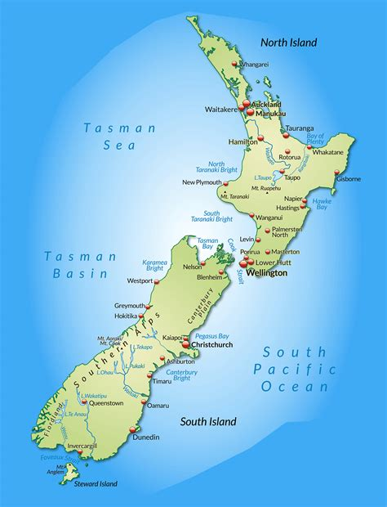
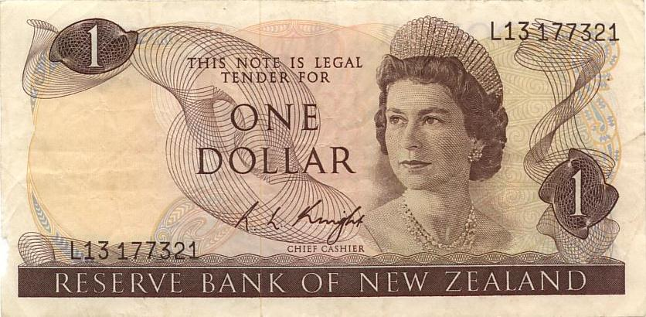
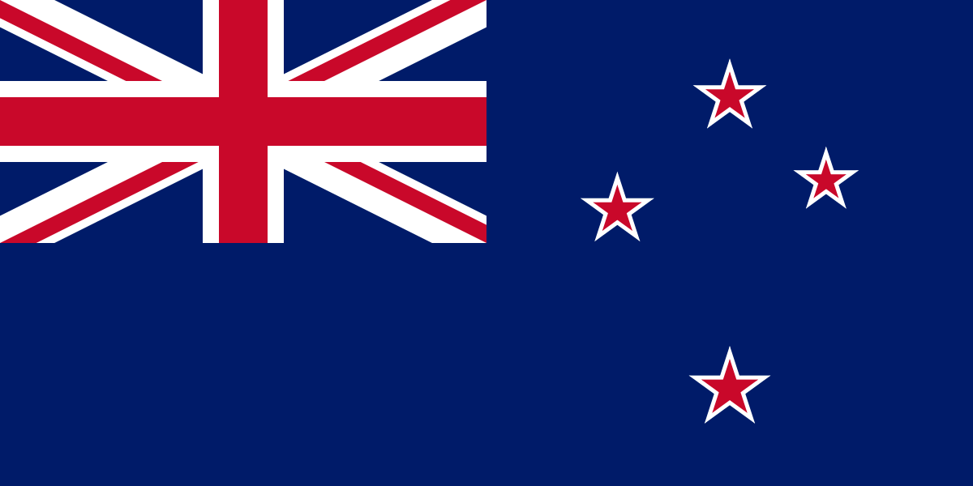
Analiza gospodarki Nowej Zelandji
(1960-2021)
Spis treści:
Analiza PKB
2. Elementy globalnego popytu
3. Inflacja
4. Rynek pracy
5. Pieniądz, polityka monetarna, rynki finansowe
6. Polityka fiskalna
7. Epilog
Nowa Zelandia to mały kraj wyspiarski położony w południowo-zachodniej części Oceanu Spokojnego. Składa się z dwóch głównych lądów, Wyspy Północnej i Wyspy Południowej, wraz z licznymi mniejszymi wyspami. Stolicą jest Wellington, a największym miastem Auckland. Walutą lokalną Nowej Zelandii jest dolar nowozelandzki ($NZD).
Kazimir Shkirtovsky, Zarządzanie I
Semestr 2

Slide 2
Analiza PKB
Pożiom rozwiętości gospodarki Nowej Zelandji jest bardzo wysoki, to można zobaczyć na metrykach, jakie demonstrują realny PKB na poziome 207kkk$ (296kkkNZ$) stałych, realny PKB\osobe na poziome 40415$ (57954 NZ$) stałych, a tak że 249kkk$ (353kkk NZ$) PKB nominalnego w 2021 roku.
Jeśli popartzeć na grafiki liniowe, wtedy na nich można zobaczyć że ten poziom PKB nie był osiągnięty poprzez sprzędaż resursów za granicę, I bardzo wielka
część PKB została sworżona poprez wydatki gospodarstw domowych.

Slide 3
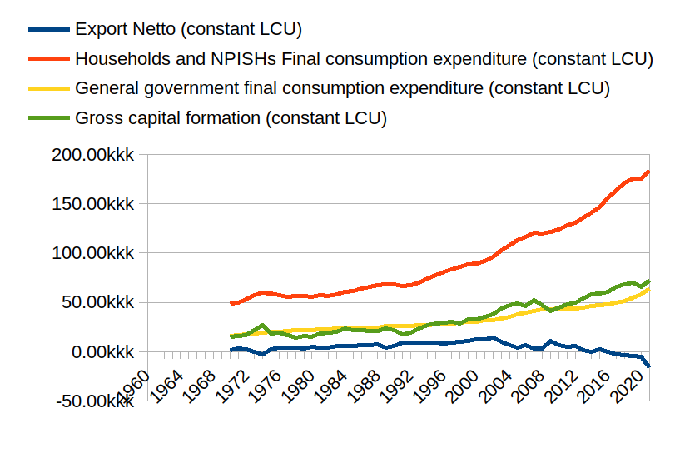
Elementy globalnego popytu
Nowa Zenadja w 2021 roku eksportowała dóbr i usług na 80kkk NZ$, ale to jest -16kkk NZ$ brutto, ponieważ w tym roku importowała dóbr i usług 80kkk NZ$.
Grafik niże demonstruje, że największym (50~60%) elementem globalnego popytu są wydatki od gospodartsw domowych i INKgd, kiedy akumujacja kapitała i traty panstwa zajmują po 15~25% PKB.
Eksport Netto na tym grafiku pokazuję wahania od
-5,4% do 7.5%.
Tak że można wrócić uwagę na to, że po przezwyciężeniu kryzysu, tak że rośnie po eksponiencie w ekomonikę ilość likwidnego, szerokiego pieniądza.

Slide 4
Inflacja
Z początku “straconej dekady”, procent inflacji Nowej Zelandji znajduje się w na poziomie od 0% do 5%, jeśli
brać pod uwagę normu inflacji na poziome 3%, można powiedzieć że gospodarka może radzić sobie z kryzysem finansowym, co jest widoczne na w 2008 roku.
Tym więcej cikawym jest ten fakt, że cenę średniego ważonego koszyka rynkowego kupowane przez gospodarstwa domowe z początku tego kryzisa co 10 lat rośnie na poziomie
20-25% co faktycznie jest mniejsze niż 3% na rok
(Infacja w Nowej Zelandji jest na pożomie 2%/rok, normalny inflacja jest na pożiomie 3%/rok, w ciągu 10 lat to jest 34.39%)

Slide 5
Rynek pracy
W początku kryzisu aziackiego, 1991 poku, procent bezrobocia był więciej niż 10% (10.6%) lub 181775 osób (przy ludności/sile pracowniej w 3495100/1713239 osób). Poprzez 3 kryzisy, w 2021, w stanie pandemii koronawirusa przy ludności/sile pracowniej w 5122600/2941259 osób ilość zatrudnionych są 2830079 osób, a bezrobotnych są 111180 osób, czy 3.77%, co jest bardzo nizkim pożiomem bezrobocia.
Ilość zatrudnionych ludzi malee, wyłącza przypadki kryzisowe, ale to są czasowymi problemami, z którymi gospodarka I rynek pracy nie mają dużych problemów.

Slide 6
Pieniądz, polityka monetarna, rynki finansowe
Gospodarka NZ dzisiaj PKB podobny do PNB, co mówi nam o tym, że dochód uzyskany przez mieszkańców danego kraju jest porównywalny z całkowitą wartością towarów i usług wytworzonych w granicach tego kraju. W tym scenariuszu ważne jest rozważenie implikacji dla polityki pieniężnej.

Slide 7
Polityka fiskalna
Tak że, to może nam dać pojęcię, że produkcja krajowa i generowanie dochodu w gospodarce są ze sobą ściśle powiązane, że polityką pieniężną utrzymą stabilność makroekonomiczną poprzez ścisłe monitorowanie presji inflacyjnych, stóp procentowych i warunków płynnościowych, że w przypadku krzyzisów decydenci pieniężni mogą korzystać obejmowanie korekty stóp procentowych, zapewnianie płynności oraz ukierunkowane środki mające na celu stabilizację rynków finansowych w celu złagodzenia skutków i wsparcia gospodarki, a tak że koordynacju polityki fiskalnej za pomocą wydatków I podatków.

Slide 8
Epilog
Ekonomiczne metryki Nowej Zelandi wskazują o tym, że Nowa Zelandja w będąci w drodzie ze stanu angielsiej kolonii na końcu świata do kraju pierwszego święta z wysokim pożiomem życia porządzią się z wysoką inflacją i bezrobocią, nie mająс wysokich zapasów zasobów naturalnych dla eksportu.
Zaraz gospodarka Nowej Zelandji nie pokazuje wysokich tępów wzrostu, ale kryzisy globalnie nie spowodują załamanie gospodarki, tylko spowoduje tylko krotkej recesji.

